Slide 1


FGC
Ferran Andrés García
Robert Poghosyan Avdalyan
Izuel Ascaso Cañavera
Alvaro Solís Llanos
Alfonso Muñoz López

Slide 2


Planteamiento
-Recopilación de datos
-Direccionar los inputs
-Definición de proyecto
-Distribución de tareas

Slide 3
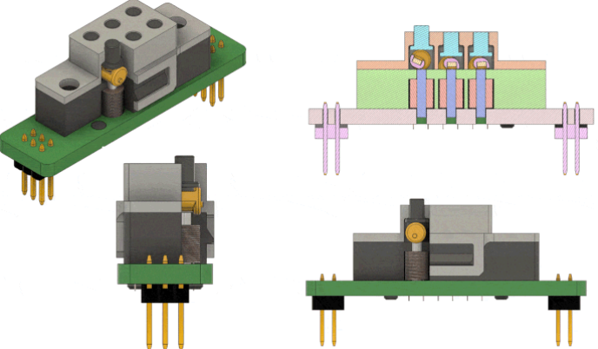
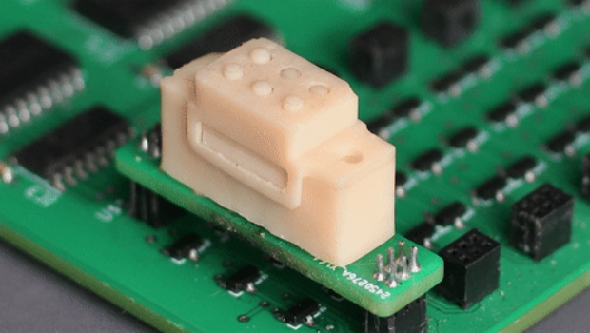
Tecnología
Electromechanical Refreshable Braille Module

Slide 4

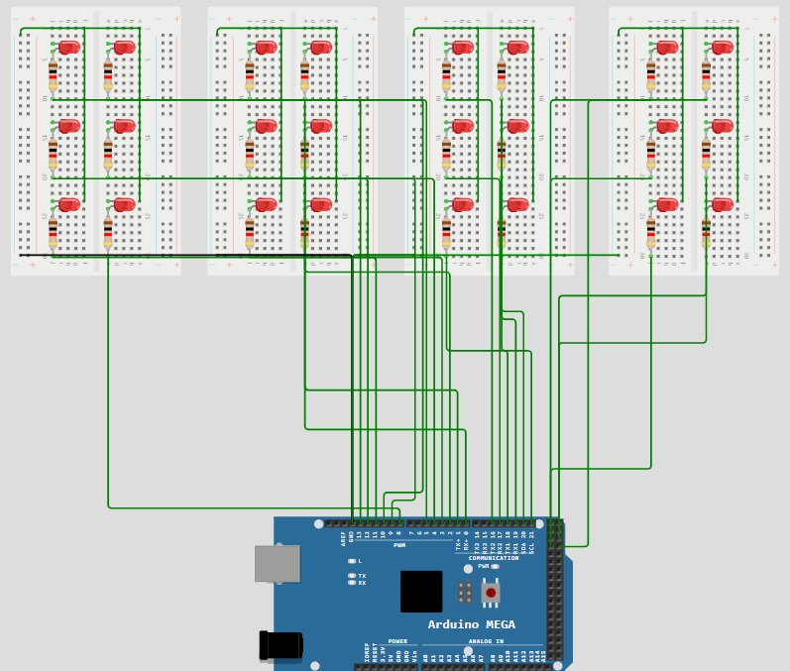
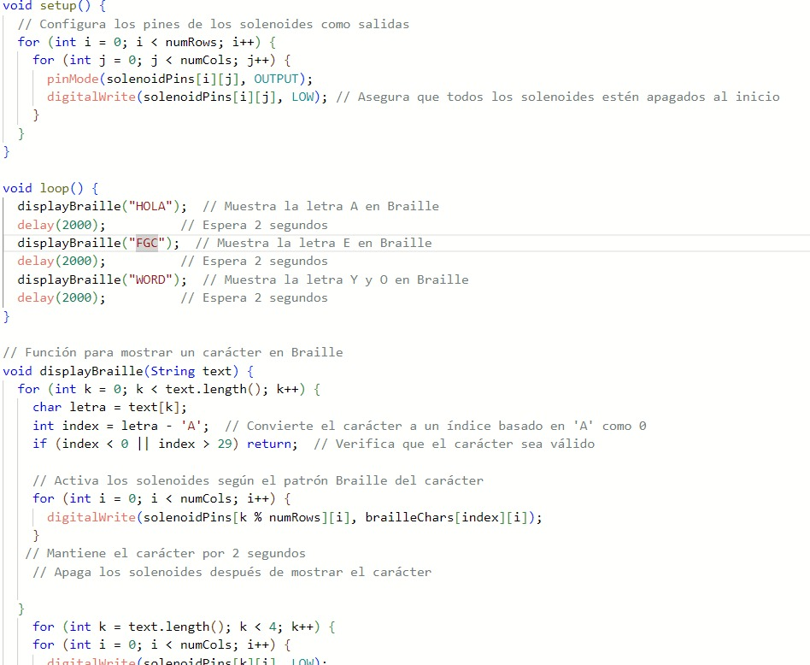
Prototipo

Slide 5
Conclusión

